Slide 1
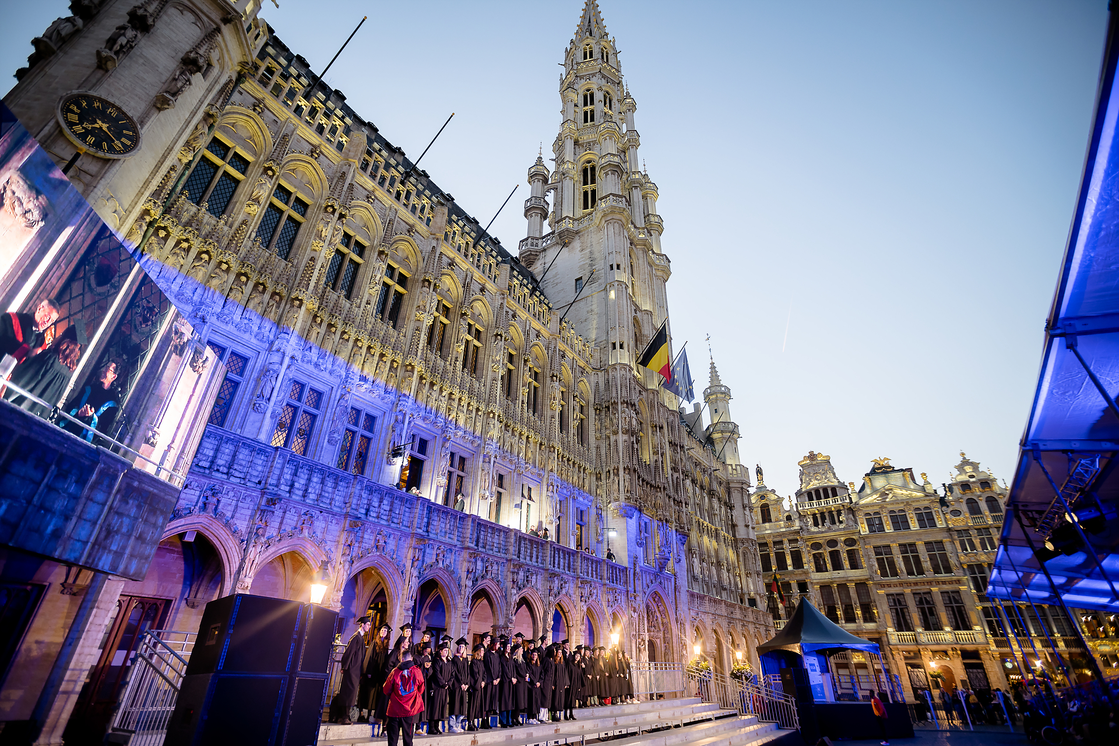

Slide 2
Thomas BERNS
Doyen
Faculté de Philosophie et Sciences sociales
Professeur de Philosophie

Slide 3
Vous retrouverez cette presentation sur le site de la faculté

Slide 4
B I E N V E N U E
W E L K O M
W I L L K O M M E N
W E L C O M E

Slide 5
WELCOME PACK

Slide 7
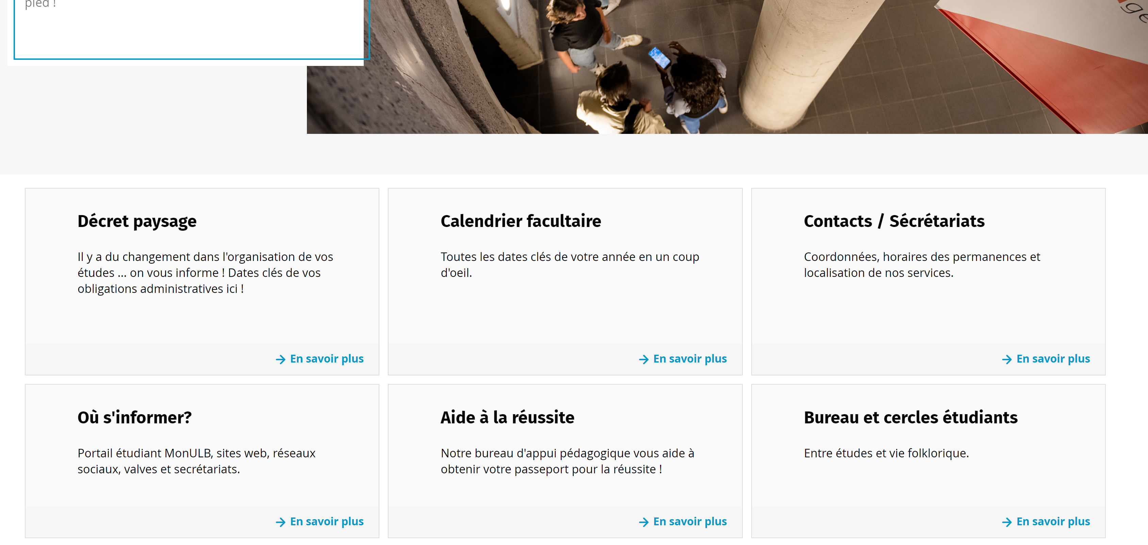
GUIDE DE L’ETUDIANT.E en ligne
Code QR sur le sac en toile

Slide 8
Programme
accueil

Slide 9
Accueil à l’ULB du 12 au 16 septembre
Début des cours le 16 septembre

Slide 10
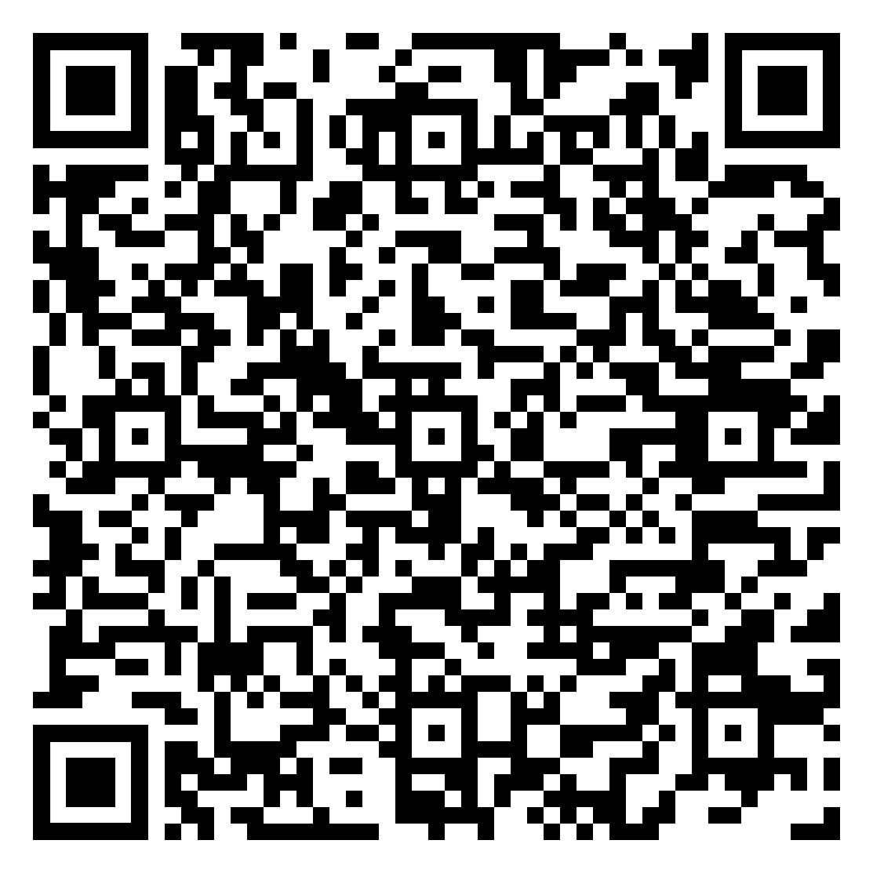
Programme des séances d’accueil de filières dès cet après-midi
phisoc.ulb.be

Slide 11
Qui sommes-nous?

Slide 12
Université libre de Bruxelles
Faculté
de Philosophie et Sciences sociales
4 départements

Slide 13
La Faculté de Philosophie et Sciences sociales regroupe 4 départements :
Département de Philosophie, Éthique et Sciences des religions et de la laïcité
Département de Science politique
Département des Sciences sociales et des Sciences du travail
Département d’Histoire, Arts et Archéologie

Slide 14
Université LIBRE de Bruxelles

Slide 16
L’université … un lieu d’enseignement et de recherche mais aussi de débats et de rencontres. Lisez Écoutez Visitez Soyez ouvert Soyez curieux

Slide 17
Organisation des études

Slide 18
3 grades académiques
Le grade académique: sanctionne la réussite d’un cycle
Bachelier: 1er cycle
Master: 2e cycle
Docteur: 3e cycle

Slide 19
Rythme des études
Trois quadrimestres chacun suivis d’une période d’évaluation :
2 quadris d’enseignement (12 semaines) et
le 3ème, en été, permettant stages ou préparations.

Slide 20
Évaluation
Toutes les Unités d’enseignement (UE) sont évaluées à l’issue du quadrimestre.
Une UE est déclarée réussie et les crédits correspondants acquis pour toute note obtenue supérieure ou égale à 10.
Une fois l’ensemble des crédits acquis, le jury prononce la réussite du cycle et attribue éventuellement une mention de cycle.
(Satisfaction, Distinction, Grande distinction, La plus grande distinction)

Slide 21
Les sessions d’évaluation
La 1ère session d’évaluation intervient en janvier pour les activités d’apprentissage se terminant en décembre et fin mai/début juin, pour les activités d’apprentissage du 2e quadrimestre.
La 2e session d’évaluation a lieu dans la deuxième moitié du mois d’août et la première semaine de septembre.

Slide 22
Session évaluation en + pour les BA1
Les étudiants de BA1 qui ont échoué à un examen en janvier peuvent le représenter lors d'une session spéciale à laquelle ils ont accès en mai-juin.
Ils peuvent alors représenter tous les cours pour lesquels ils ont obtenu une note inférieure à 10/20.
Ceci n'est pas une obligation mais une possibilité. Des informations seront envoyées par email après la session de janvier.
Cette session est supplémentaire à la seconde session accessible à tous les étudiants en août.

Slide 23
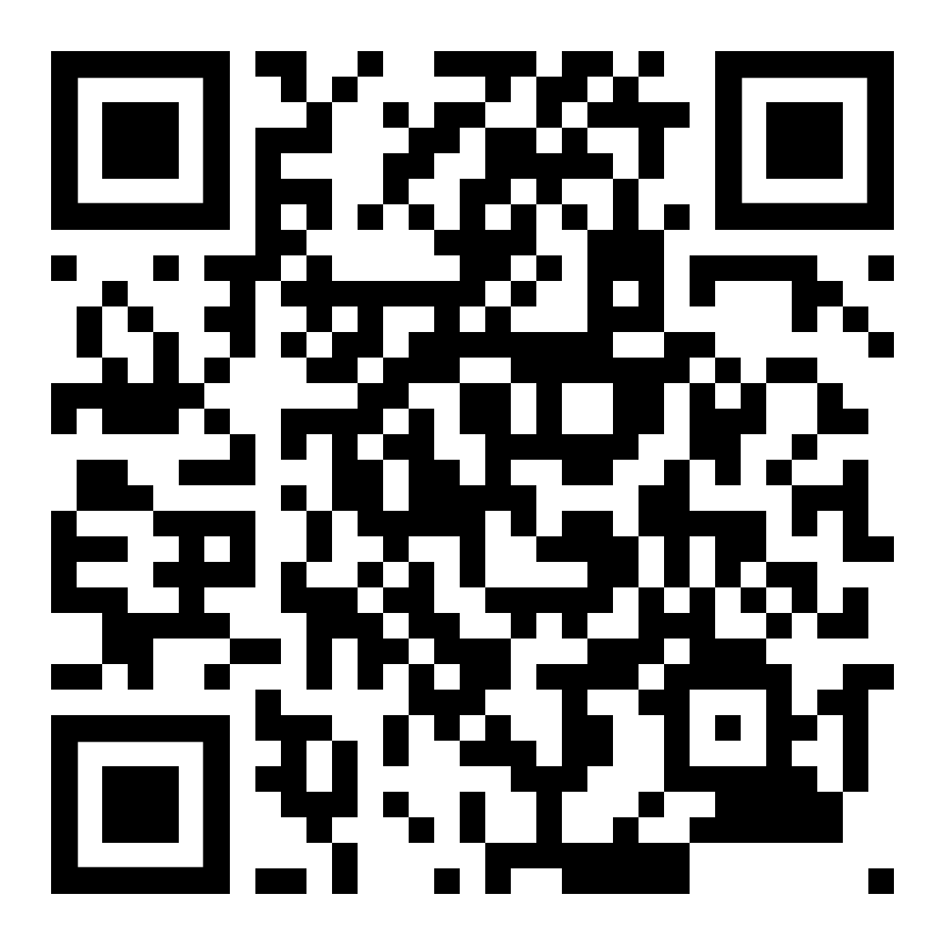
Pour réussir votre bachelier et votre master… conditions de réussite et de finançabilité
Consultez

Slide 24
PAE
Chaque étudiant aura un programme annuel étudiant dit « PAE » c’est-à-dire une vue horaire personnalisée de ses cours
(idem pour contenus de l’UV).
Attention, ce PAE sera pas réalisé par son secrétariat dès la rentrée mais dans le courant du mois de septembre/octobre. En attendant, l’étudiant consulte son horaire par année d’études ou cours par cours.
Il peut ou « doit » se rendre au cours !

Slide 25
Présence aux cours théoriques… pas obligatoire… mais…
BIEN gérer votre liberté
TP et séminaires … attention aux absences

Slide 26
MINERVAL
Vous devez payer vos
DROITS D’INSCRIPTION :
50 € AVANT le 31/10/2024
suivi du solde avant le 01/02/25
sinon l’année est perdue, il n’y aura AUCUN rattrapage possible !

Slide 27
QUI CONTACTER?

Slide 28
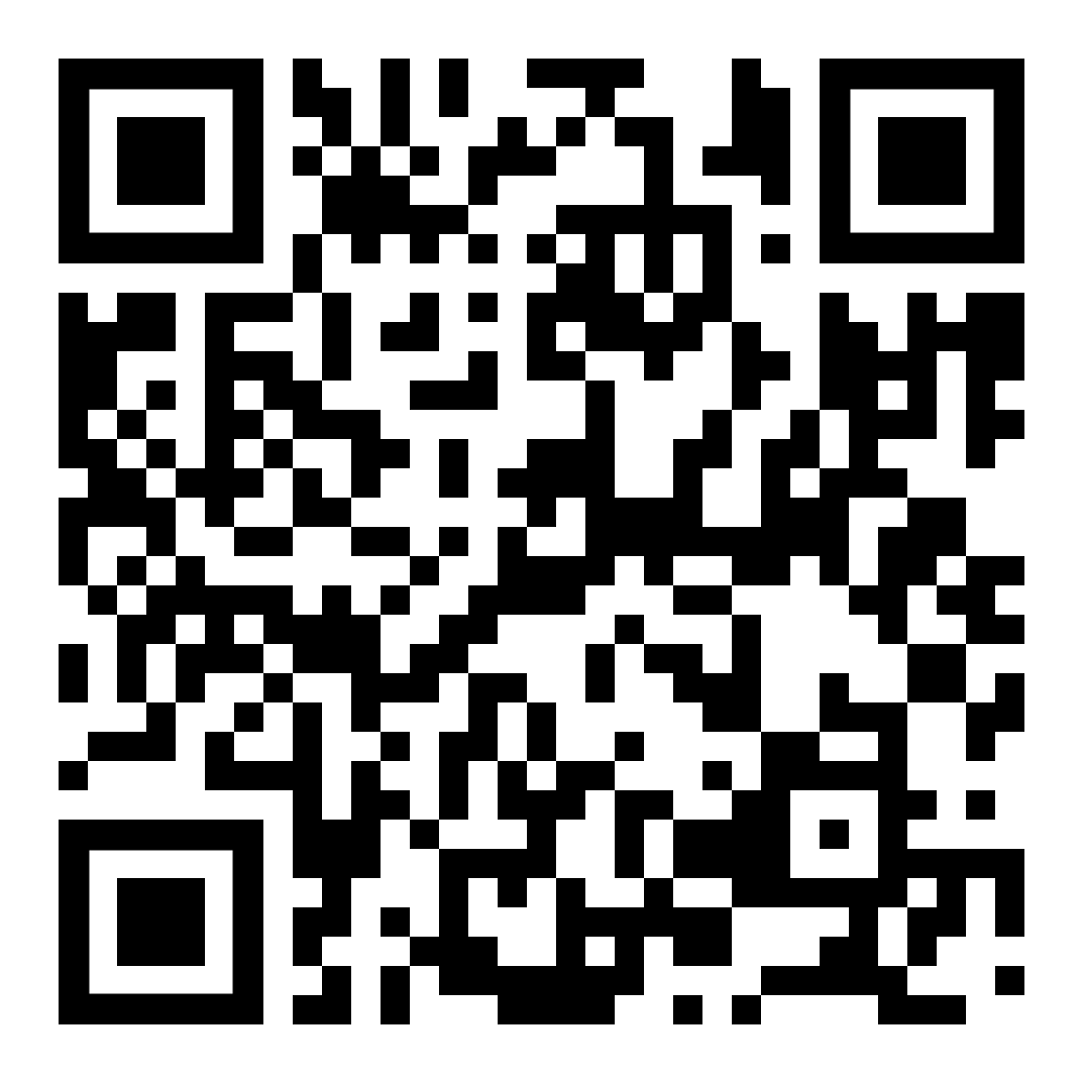
Personnes de référence
Le PATGS ou personnel administratif, technique, de gestion et de service (secrétariats et autres services de la Faculté et de l’Université en général)
Le corps scientifique – ASSISTANTS
Le corps académique – PROFESSEURS
INFOS – CONTACTS – SECRETARIATS

Slide 29
COMMENT VOUS SITUER ?

Slide 30
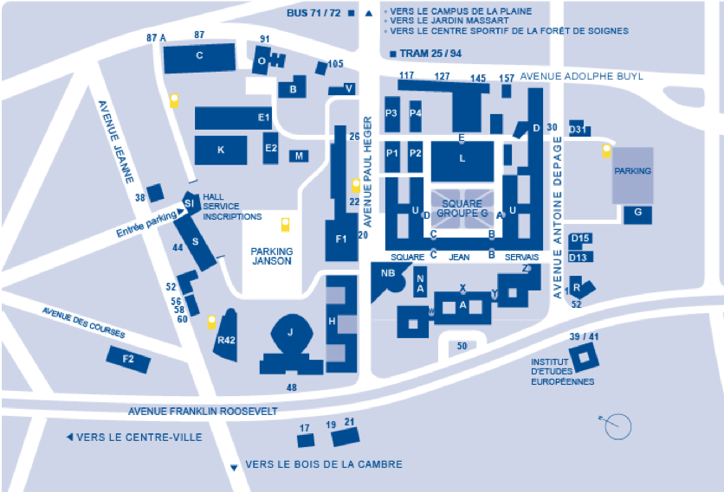
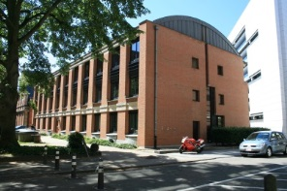
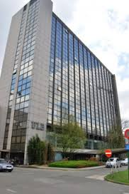
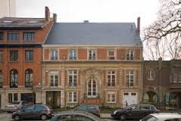
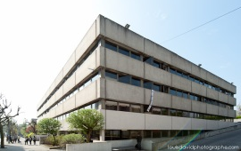
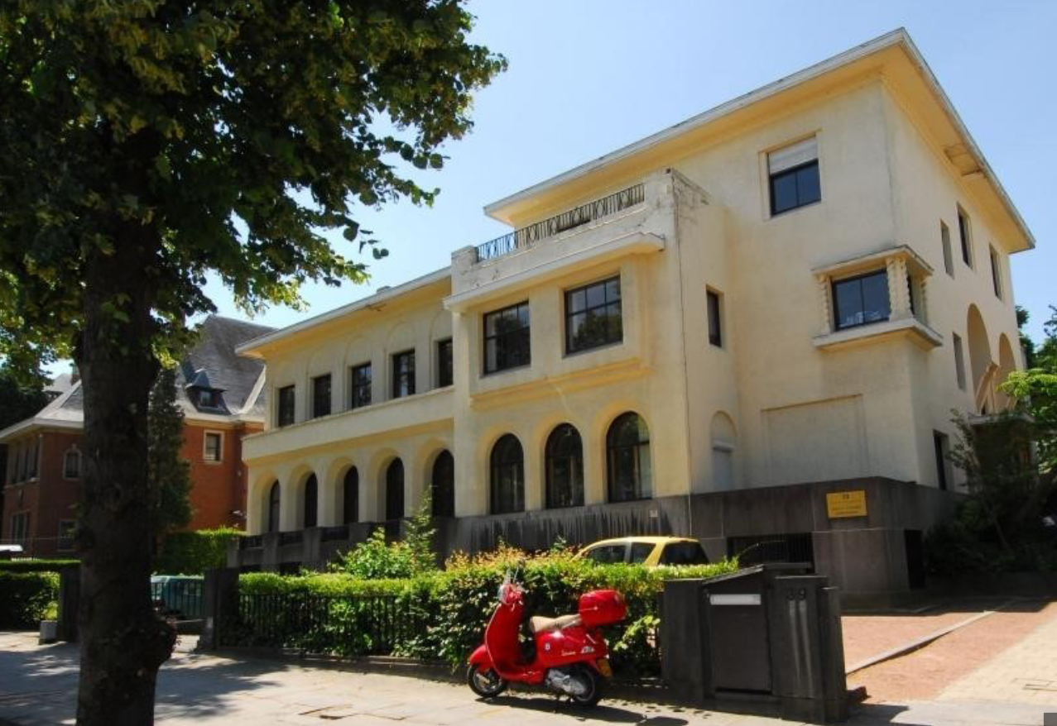
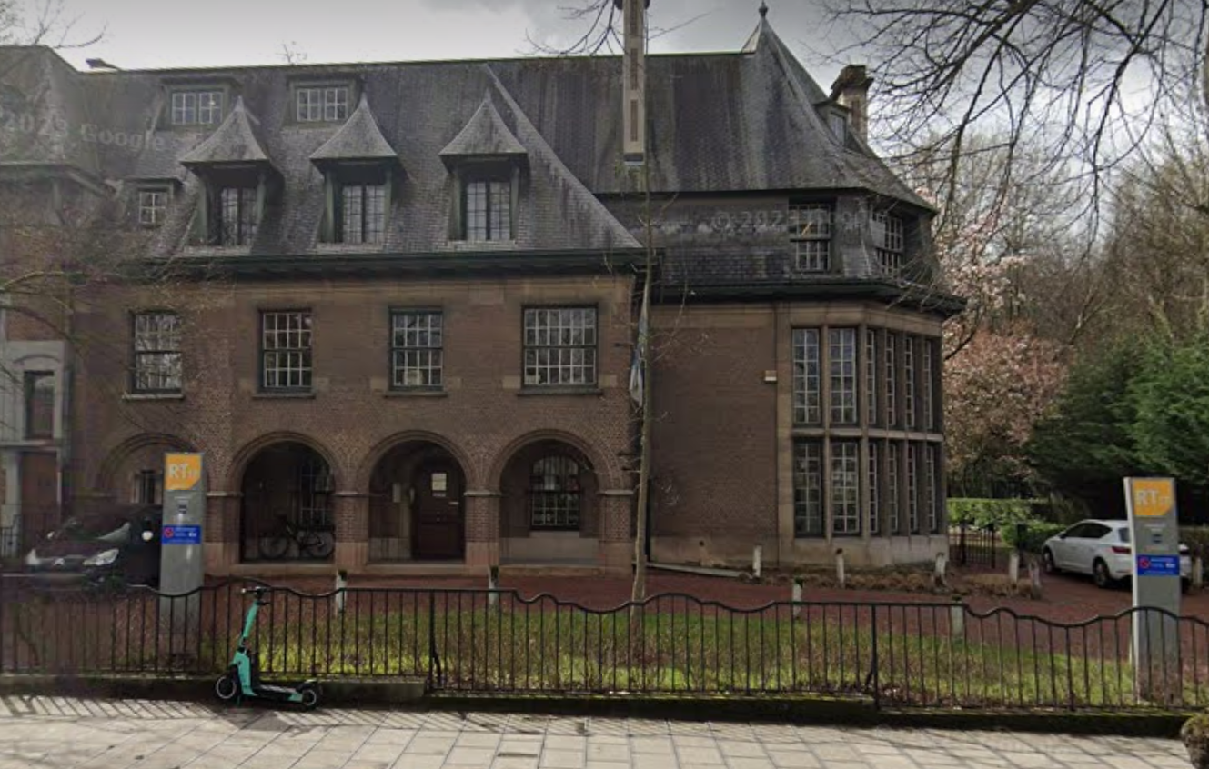
6 bâtiments pour la faculté
Bâtiment S - Bâtiment J56 - Bâtiment H - Bâtiment NA
CIERL – Institut d’études européennes (IEE)

Slide 31
Comment trouver un local ?
Ex. : S.U D 2 120
1ère lettre indique le campus
2e lettre indique le bâtiment
(La 3e s’il y en a une indique la porte du bâtiment)
Le premier chiffre indique le niveau
Les chiffres suivants indiquent le numéro de local
= Solbosch, bâtiment U, porte D, niveau 2, local 120

Slide 32
OUTILS INFORMATIQUES

Slide 33
HORAIRES
Des cours et des examens
Portail en ligne
HORAIRES ULB (Time Edit)
ulb.be/fr/horaires

Slide 34
L’Université virtuelle
« L’UV »
Portail en ligne où sont transmis les supports de cours du corps professoral
uv.ulb.ac.be/login/index.php

Slide 35
IMPORTANT – pratique !
Vous pouvez vous connecter au portail horaires même si votre ID numérique étudiant n’est pas encore activée, idem pour l’UV, jusqu’à fin septembre.

Slide 36
MON ULB
Portail en ligne où sont transmis les avis de cours, d’examens et diverses communications officielles de la Faculté.
Consultez-le quotidiennement !
monulb.be

Slide 37
Email ULB
Seul email officiel et de communication avec nous …
A consulter tous les jours.
Application OUTLOOK disponible sur smartphone.

Slide 38
ENVIE DE BOUGER ?

Slide 39
M O B I L I T É
Nombreux accords d’échanges créés avec notre Faculté … en bachelier ou en master
… nombreuses destinations en Europe et hors Europe … Amérique du Nord, en Amérique Latine, en Asie et en Afrique

Slide 40
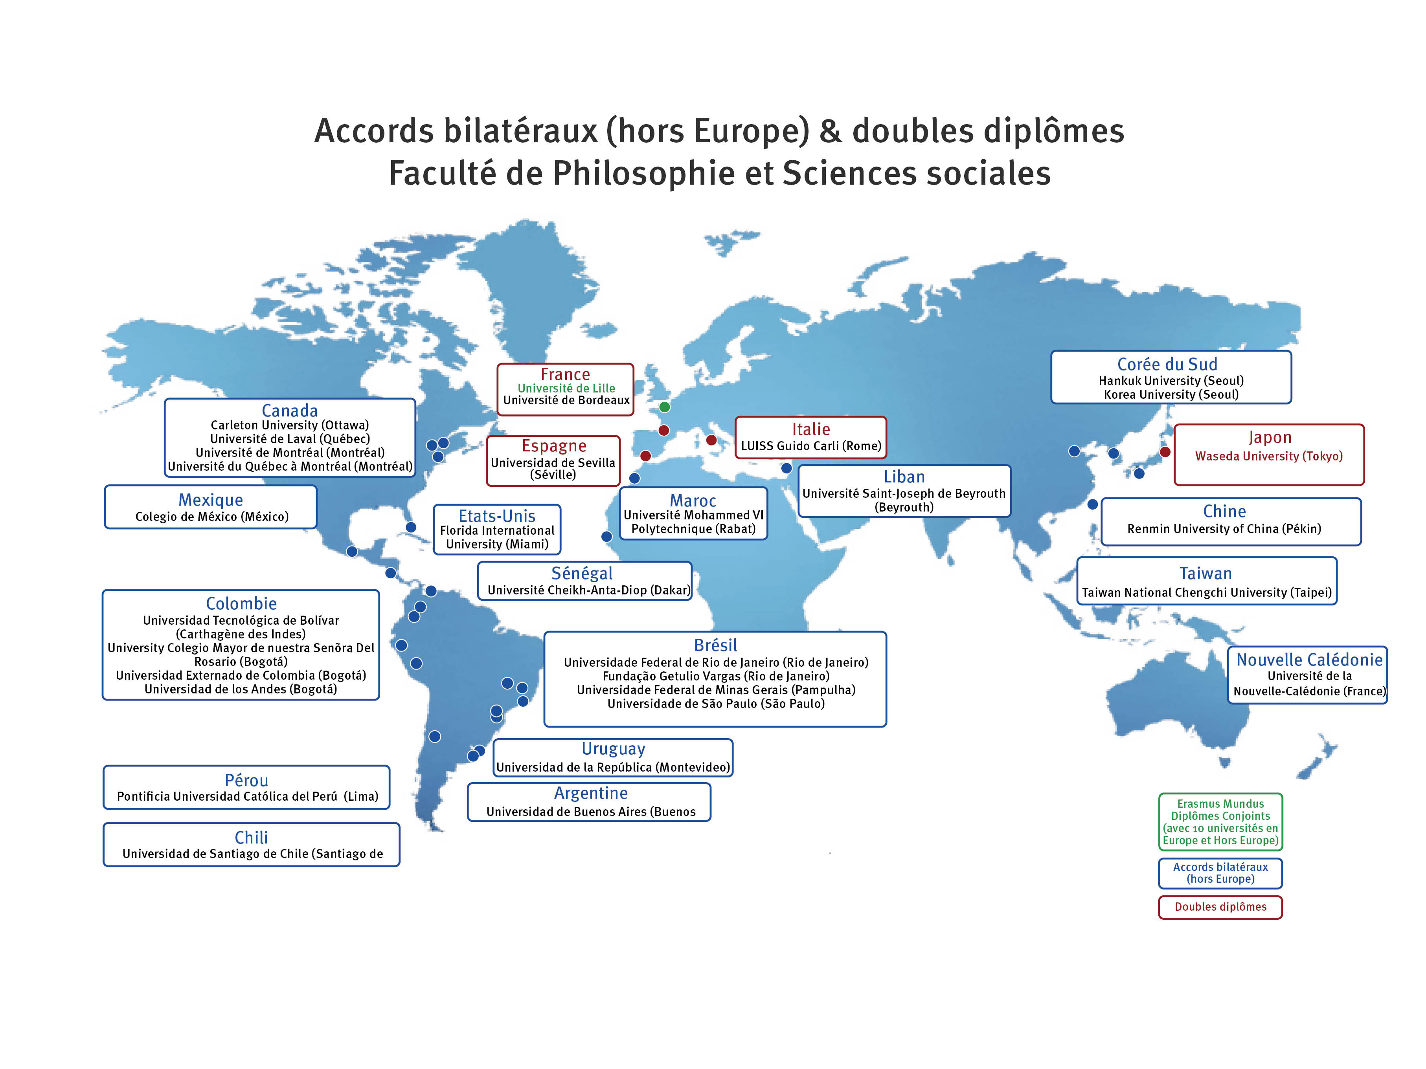

Slide 41
Contact en Faculté
pour les échanges
Cellule Mobilité étudiante et Relations internationales : pipsout@ulb.be
INFOS : phisoc.ulb.be → onglet INTERNATIONAL

Slide 42
L’International Welcome Desk:
le bureau d’accueil des étudiants internationaux à l’ULB
Si vous avez des questions concernant votre:
demande de visa
inscription à la commune
titre de séjour
compte bloqué
assurance maladie (mutuelle)
etc.
Nous mettons à votre disposition:
un système de parrainage
les activités socio-culturelles de l’association étudiante ESN
les events de l’International Welcome Desk
l’application Goin’ Connect
Un appui administratif
Une intégration tout au long de votre cursus
Des dispositifs d’accueil
Nous vous informons via:
nos pages web
nos séances d’information
notre guide d’accueil
notre Instagram
nos webinaires
Où nous trouver?
Nos adresses:
Avenue Jeanne 52 Ixelles 1050 Bâtiment Je52 (du mardi au jeudi de 10h à 16h)
welcome@ulb.be
Attention, l’International Welcome Desk peut venir en aide concernant les questions relatives au visa et au titre de séjour. Il n’est cependant pas en mesure d’accélérer le processus lié à ces demandes auprès de l’Office des Étrangers ou des communes.

Slide 43
Guillaume DYE
Président du Département de Philosophie, Ethique et Sciences des religions et de la laïcité

Slide 44
Mercedes MOENS
Bureau : NA3 108
philosophie@ulb.be
Secrétariat BA et MA Philosophie

Slide 45
Julien JEANDESBOZ
Président du Département de Science Politique
Professeur de Sciences politiques

Slide 46
Michel THAUVOYE
Bureau : H3 229 A
michel.thauvoye@ulb.be
Secrétariat BA Sciences politiques

Slide 47
Secrétariat MA Sciences politiques / orientation générale, Sciences politiques 60 crédits
Yousra CHAHBOUN
Bureau : H3.127
Yousra.chahboun@ulb.be
Secrétariat MA Sciences politiques / orientation Relations internationales, Administration publique
Pascale MEEKERS
Bureau : H3.229
pascale.meekers@ulb.be

Slide 48
Laurent BAVAY
Président du Département d’Histoire, Arts
et Archéologie
Professeur d’Histoire de l’art et archéologie

Slide 49
Département d’Histoire, Arts et Archéologie
Trois filières d’enseignement
• Histoire
• Histoire de l’art et archéologie
Orientation générale
Orientation musicologie
• Gestion culturelle (MA seulement)

Slide 50
Bacheliers HAAR
724 étudiant.e.s

Slide 51
Masters HAAR
497 étudiant.e.s

Slide 52
Finalités des masters
Histoire | Histoire de l’art et archéologie | Musicologie | Gestion culturelle
Didactique | Didactique | Didactique | Spécialisée
Histoire et administration | Pratique de l’archéologie | Approfondie
Archives et documents | Pratique de l’histoire de l’art
 | Musées et conservation du patrimoine mobilier
 | Archéologie et arts précolombiens

Slide 53
Secrétariat BA Histoire, Histoire de l’art et archéologie, Musicologie
Jeanne GALLARDO
Bureau : NA3 107
histoire@ulb.be
haa@ulb.be
musicologie@ulb.be

Slide 54
Secrétariat MA Histoire, Histoire de l’art et archéologie, Musicologie
Sarah KHATTABI
Bureau : NA.3.106
histoire@ulb.be
haa@ulb.be
musicologie@ulb.be
Secrétariat MA Gestion culturelle
Yves TOURNEUR
Bureau : J56.2.102
master.gecu@ulb.be

Slide 55
Laurence ROUDART
Présidente ad interim du Département des Sciences sociales et des Sciences du travail
Professeure en Sciences de la population et du développement

Slide 56
Département pluridisciplinaire :
sociologie, anthropologie mais aussi : économie (institutionnelle, politique), gestion
Plus d’étudiants en master qu’en bachelier
(2 BA SHUM : Bruxelles, Charleroi, 1 BA SOCA à BXL)

Slide 57
5 masters 120 crédits : 2 masters disciplinaires :
Sociologie
Anthropologie
3 masters pluridisciplinaires :
Sciences de la population et du développement
Gestion des ressources humaines
Sciences du travail : 4 déclinaisons : BXL horaires de jour, BXL horaires décalés, Charleroi horaires de jour, et en alternance
1 master complémentaire 60 crédits en socio-anthropologie

Slide 58
Secrétariat BA Sociologie et Anthropologie et BA en Sciences humaines et sociales à Bruxelles
Sophie BOURGUIGNON
Bureau : H3 231
secretariat.basoca@ulb.be secretariat.bashum@ulb.be
Secrétariat BA en Sciences humaines et sociales à Charleroi
Delphine LAFAILLE
Bureau : CampusUCharleroi
Zenobe Gramme, Boulevard Solvay, 31, 6000 Charleroi
secretariat.ulb.umons@umons.ac.be

Slide 59
Hendrika DI VINCENZO
Bureau : H3.232
hendrika.di.vincenzo@ulb.be
Secrétariat MA Sociologie, Anthropologie, GRH, Sciences population et du développement
Fabienne HOEBEECK
Bureau : H3.230
fabienne.hoebeeck@ulb.be
Secrétariat MA en Sciences du travail à Bruxelles
Delphine DEFOSSE
Bureau : A6K, Square des martyrs 65b
6000 Charleroi
delphine.defosse@ulb.be
Secrétariat MA en Sciences du travail à Charleroi

Slide 60
BAP
Bureau d’appui pédagogique
Antoine DARATOS Responsable du BAP PHISOC

Slide 61
Structure d’accompagnement aux apprentissages
et aux enseignements
Destiné à tous les étudiants de bacheliers et de masters
Activités tout au long de l’année
OÙ NOUS TROUVER ?
Local H3 238 (bât. H, niveau 3, local 238)
CONTACT : bap.phisoc@ulb.be
saa.phisoc@ulb.be

Slide 62
BEPSS
Bureau étudiant de la Faculté de Philosophie et Sciences sociales
Manon BERETTI, Présidente
Nicolas FOURNY, vice-Président académique Bureau H.1.145
bepss.ulb@gmail.com
Instagram : bepss.ulb
Facebook : https://www.facebook.com/bepss.ulb
EVENEMENT de rentrée : rally photo le vendredi 13 septembre à partir de 15h30. Info sur nos réseaux !

Slide 63
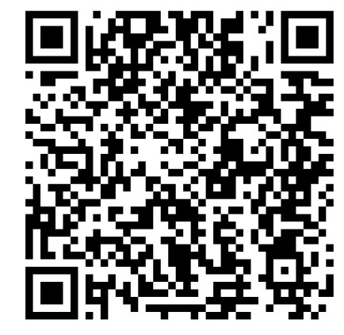

Slide 64
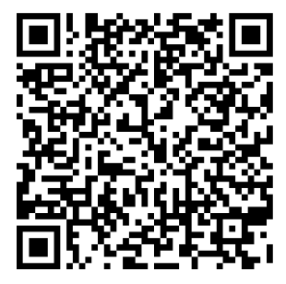
Inscris-toi ici pour la soirée parrainage & marrainage

Slide 65
CPS
Cercle des étudiant.es en Philosophie et Sciences sociales
Tara GUERIAU--LOUNAS, Présidente
Pauline CHARELS, vice-Présidente interne
Instagram : insta_cps
Facebook : Cercle des Etudiants en Philosophie et Sciences Sociales - CPS
Email : cpsulb@gmail.com
Apéros ULBains – Mercredi 18/09/24 de 12h à 22h – Plaine du K

Slide 67
CPL
Cercle de Philosophie et Lettres
Basile MOINIL, Présidente Luci CRÉTEUR, vice-Présidente interne
Instagram : cpl_ulb
Facebook : Cercle de Philosophie et Lettres - ULB
Instagram : cplulb
Site web : cercledephilosophieetlettres.weebly.com
E-mail : cpl@ace-ulb.be

Slide 68
CHAA
Cercle d’Histoire de l’Art et d’Archéologie
Mathias VAN RANST, Président Luana GENIN, vice-Présidente
Local : UB1.169
Instagram : chaa_ulb
Facebook : Cercle d'Histoire de l'Art et d'Archéologie
E-mail : chaa.ulb@gmail.com
Site : https://chaa1.odoo.com/

Slide 69
CdH
Cercle des étudiants en Histoire
Héloise de Vinck, Présidente
Maxence Van Nuffel, vice-Président externe
Sabrina Genten, vice-Présidente interne
Facebook : Cercle d’Histoire ULB
Instagram : Cercle_histoire
Web : cerclehistoire.be
E-mail : contact@cerclehistoire.be

Slide 70
CPhi
Cercle culturel de Philosophie
Sébastien GUSTIN, Président
Sandra RAMIC-PLEPELIC, vice-Présidente
Facebook : https://www.facebook.com/cphi.ulb
Instagram : https://www.instagram.com/cphi.ulb/
E-mail : c.philosophie@gmail.com

Slide 71
CESA
Cercle étudiant de sociologie et anthropologie
Nicolas PECHER, Président
Facebook : CESA ULB
Instagram : cesa.ulb
E-mail : ulb.cesa@gmail.com

Slide 72
SCHOLA ULB Laetitia Tintinaglia

Slide 73
Comptez sur nous

Slide 74
Elections représentants étudiants
Ils vous représenteront dans les instances de l’Université et en Faculté et pour cela ils auront besoin de votre vote.
Elections en décembre 2024 via l’application Belenios
Votre participation est importante !
election.phisoc@ulb.be
+ suite infos avis / email MON ULB

Slide 75
Qui sont les représentant.es étudiant.es cette année?

Slide 76
Quelques références à retenir à l’ULB
Le service social étudiants - sse@ulb.be
Le Service étudiant à besoins spécifiques (EBS / ESH) - ebs.esh@ulb.be
Aimer à l’ULB - aimeralulb.be
PSY Campus - psycampus@ssmulb.be
ULB SANTE - ulb.be/sante

Slide 77
Cellule EBS/ESH Étudiants en situation de handicap
Vous pensez que votre situation médicale peut avoir un impact sur vos études ?
Sur base d'une demande circonstanciée, la Cellule EBS/ESH détermine avec vous des aménagements raisonnables
permettant de lever les obstacles à votre cursus universitaire.
⚠ Date limite pour l'ensemble des démarches :
⚠ Q1 = 15 octobre
⚠ Q2 = 1er mars
Pour plus d'informations : ebs.esh@ulb.be

Slide 78
COMMENT OBTENIR LE STATUT EBS/ESH?
3 étapes à suivre :
Remplir un formulaire en ligne disponible sur MonULB
Fournir des documents médicaux circonstanciés de moins d'1 an et établis par un spécialiste
Réaliser un entretien individuel avec la Cellule EBS/ESH
Pour plus d’informations, rendez-vous sur la page web de la Cellule via le QR code ou contactez l’adresse ebs.esh@ulb.be

Slide 79
Séance pour chaque filière à partir de cet après-midi
Programme sur phisoc.ulb.be :

Slide 81
Excellente rentrée universitaire !

